Slide 1

Exercice 1

Slide 2
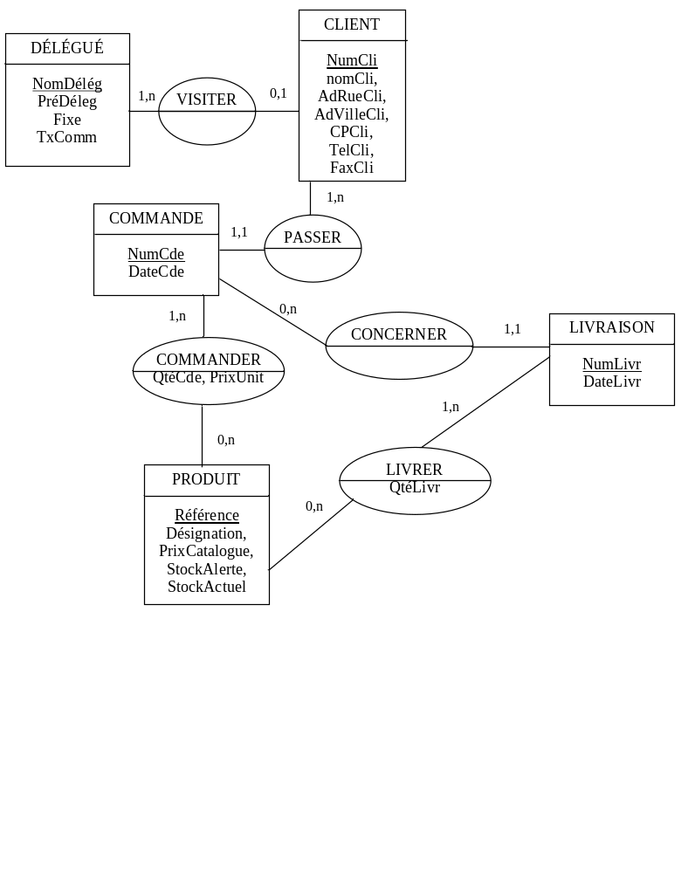
Exercice 1
La différence entre ces
2 propriétés ?

Slide 3
Exercice 1
La différence entre les 2 propriétés (Prix Catalogue et Prix Unitaire)
Le Prix Catalogue dans l’entité Produit: Prix fixe pour chaque produit.
Cette propriété est en dépendance fonctionnelle, complète et direct de l’identifiant (Référence).
Le Prix Unitaire dans l’association Commander :
Cette propriété est en dépendance fonctionnelle, complète et direct de l’identifiant (NumCde et Référence).
Prix différent pour chacune des commande.

Slide 4
Exercice 1
Une commande peut-elle être livrée plusieurs fois ?
OUI : l’association CONCERNE présente une cardinalité 0,n ;
une commande peut ne pas avoir été livrée ou l’avoir été par plusieurs livraisons.
Une livraison peut-elle regrouper plusieurs commandes ?
NON : l’association CONCERNE présente une cardinalité 1,1 : une livraison concerne une commande et une seule.

Slide 5
Exercice 1
Quelle règle de calcul doit vérifier la donnée QteLivr ?
QtéLivr =< QtéCde pour le même produit de la même commande
Quelle est la différence entre le StockAlerte et le StockActuel dans l’entité Produit?
Si StockActuel= StockAlerte Alors il faut réapprovisionner le magasin

Slide 6
Exercice 1
MRD
Entités:
CLIENT (NumCli, NomCli, AdRueCli, AdrVilleCli, CPCli, TelCli, FaxCli)
DÉLÉGUÉ (NomDélég, PréDélég, Fixe, TxComm)
COMMANDE (NumCde, DateCde)
LIVRAISON (NumLivr, DateLivr)
PRODUIT (Référence, Désignation, PrixCatalogue, StockAlerte, StockActuel)

Slide 7
Exercice 1
MRD
Associations
1 à N
CLIENT (NumCli, NomCli, AdRueCli, AdrVilleCli, CPCli, TelCli, FaxCli
, #NomDélég)
COMMANDE (NumCde, DateCde
, #NumCli)
LIVRAISON (NumLivr, DateLivr
, #NumCde)
Porteuse de propriétés
COMMANDER (#NumCde, #Référence, QtéCde, PrixUnit)
LIVRER (#NumLivr, #Référence, QteLivr)

Slide 8
Exercice 1
Extension du domaine de gestion des ventes
En raison du développement de sa clientèle, la société souhaite instaurer un système de remises. Les clients, sous certaines conditions, bénéficieront d’un taux de remise qui sera fonction de la catégorie dont ils relèvent. Pour chaque catégorie, on mémorise le code et le libellé.
CATEGORIE
CodeCatégorie
Libellé
TauxRemise

Slide 9
Exercice 1
1,1
1,N
CATEGORIE
Appartenir
CodeCatégorie
Libellé
TauxRemise

Slide 10
Exercice 1
Description du domaine de gestion des approvisionnements auprès des adhérents potiers :
Les produits commercialisés par la société sont, pour près de 80%, des produits standards à demande régulière : poterie de jardin ou de construction (épis de faîtage, chapeaux de cheminée…, faïences de cuisine …).
Ces produits standard sont stockés en magasin. Les autres produits (produits spécifiques) figurant au catalogue (pots à épices, jarres à huile, pots à tabac, etc.) sont stockés chez les adhérents.
Un produit standard, comme un produit spécifique, peut être fabriqué par plusieurs adhérents.
Entité ADHERENT avec une association (Fabriquer N à N)
avec l’entité PRODUIT.

Slide 11
Exercice 1
1,1
1,N
CATEGORIE
Appartenir
CodeCatégorie
Libellé
TauxRemise
ADHERENT
1,N
Fabriquer
1,N

Slide 12
Exercice 1
Description du domaine de gestion des approvisionnements auprès des adhérents potiers :
L’approvisionnement s’effectue sous forme d’un document appelé bon d’approvisionnement. Il est établi un bon par référence de produit à commander. Les données suivantes sont utilisées :
Les caractéristiques de l’adhérent artisan potier
(nom, prénom, adresse et téléphone).
La quantité à approvisionner et la date du bon.

Slide 13
Exercice 1
1,1
1,N
CATEGORIE
Appartenir
CodeCatégorie
Libellé
TauxRemise
ADHERENT
1,N
NumAdh
NomAdh
.........
Fabriquer
1,N
0,N
Porter
1,1
Bon Approv
Num
Date
Qte

Slide 14
Exercice 1
Approvisionnement en produits standard.
En fin de journée, le service approvisionnement reçoit du responsable du magasin la liste des articles à commander aux adhérents. Les listes journalières de la semaine sont regroupées et traitées le lundi suivant. La quantité à approvisionner est répartie entre tous les adhérents fabriquant le produit.
Toutefois, en cas d’urgence, un bon d’approvisionnement, établi pour la totalité de la quantité à approvisionner, est envoyé le jour même à l’adhérent qui présente pour ce produit le délai de livraison le plus court.

Slide 15
Exercice 1
1,1
1,N
CATEGORIE
Appartenir
CodeCatégorie
Libellé
TauxRemise
ADHERENT
1,N
NumAdh
NomAdh
.........
Fabriquer
1,N
DélaiAppr
0,N
Porter
1,N
1,1
Bon Approv
1,1
Adresser
Num
Date
Qte

Slide 16
Exercice 1
Livraison des produits par les adhérents.
Ces livraisons sont effectuées par les potiers eux-mêmes (adhérents). On compare la livraison avec les informations du bon d’approvisionnement correspondant. Si les données concordent, l’approvisionnement est considéré soldé et on note la date de solde. Dans le cas contraire, la livraison est refusée et le bon reste en attente.

Slide 17
Exercice 1
1,1
1,N
CATEGORIE
Appartenir
CodeCatégorie
Libellé
TauxRemise
ADHERENT
1,N
NumAdh
NomAdh
.........
Fabriquer
1,N
DélaiAppr
0,N
Porter
1,N
1,1
Bon Approv
1,1
Adresser
Num
Date
Qte
DateSolde

Slide 18
Exercice 1
Règlement des adhérents.
En début de mois, on recherche tous les bons d’approvisionnement qui ont été soldés et non réglés. On envoie le règlement à l’adhérent sur la base de 50% du prix catalogue. Le bon d’approvisionnement est alors considéré comme réglé.

Slide 19
Exercice 1
1,1
1,N
CATEGORIE
Appartenir
CodeCatégorie
Libellé
TauxRemise
ADHERENT
1,N
NumAdh
NomAdh
.........
Fabriquer
1,N
DélaiAppr
0,N
Porter
1,N
1,1
Bon Approv
1,1
Adresser
Num
Date
Qte
DateSolde
Réglé(O/N)

